Slide 1
プログラミング課題（第一回，第二回） 実験結果報告
姓 名
大阪府立大学

Slide 2
発表内容
ニューラルネットワークについて
課題の目的
数値実験
結果
結論

Slide 3
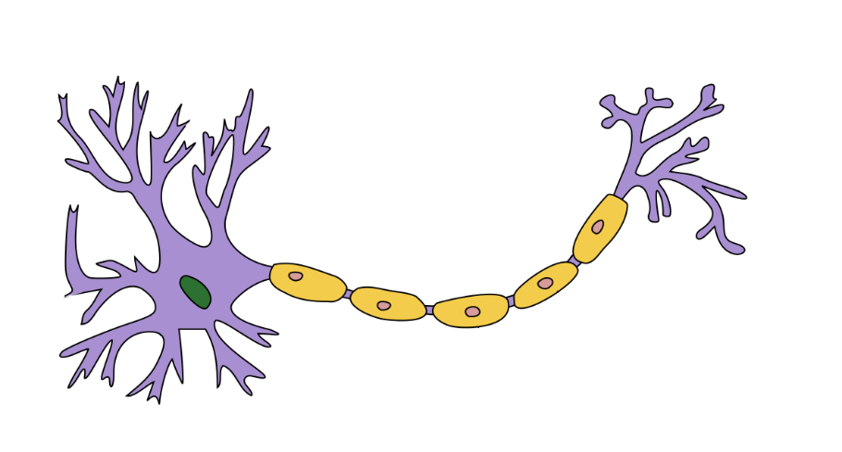
自然ニューロン
脳において情報伝達の機能を実現する細胞．
自然ニューロンはある強さ以上の刺激が与えられると興奮状態に達し，信号を伝達する．
また，その結合強度によって知識が表現される．
情報伝達
ニューロン
ニューロン
シナプス結合
図1. 脳の神経細胞における情報伝達の概要

Slide 4

人工ニューロン
ニューロンの各機能をモデル化したもの．
各ニューロンは，他のニューロンからの信号を受け取る部分（樹状突起に相当）を持つ．
各ニューロンは，信号を送る部分（軸索末端に相当）を持つ．
ニューロン
人工ニューロン
軸索末端
受信部分
送信部分
樹状突起
図2. 自然ニューロンと人工ニューロンの対応

Slide 5
Neural Network (NN)
自然ニューロン間の結合による脳機能を，人工ニューロン間の結合で表現されたモデル．
モデル上では，いくつかの層に分割して人工ニューロンが配置される．配置される人工ニューロンの個数を ユニット数という．
今回課題で用いる3層階層型NNでは，入力層，中間層，出力層の3層に分割して人工ニューロンを配置し，各層を結合させる．
学習したいデータセットの入出力の次元数に応じて，入力層および出力層のユニット数は決定される．

Slide 6
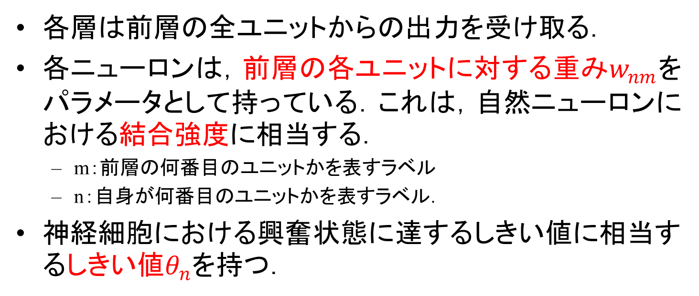



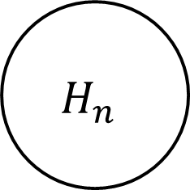
人工ニューロンの各パラメータ
各層は前層の全ユニットからの出力を受け取る．
各ニューロンは，前層の各ユニットに対する重み$w_{nm}を$パラメータとして持っている．これは，自然ニューロンにおける結合強度に相当する．
m$：$前層の何番目のユニットかを表すラベル
n$：$自身が何番目のユニットかを表すラベル．
神経細胞における興奮状態に達するしきい値に相当するしきい値$θ_{n}を$持つ．
$$w_{n1}$$
$$w_{n2}$$
$$H_{n}$$
・・・
$$w_{nm}$$
・・・
図3. 人工ニューロンの各パラメータの概略図

Slide 7

各ニューロンの入力
入力層ユニット$I_{n}$における入力
データセット内のp番目の学習データにおけるn番目の要素$x_{pn}$

Slide 8
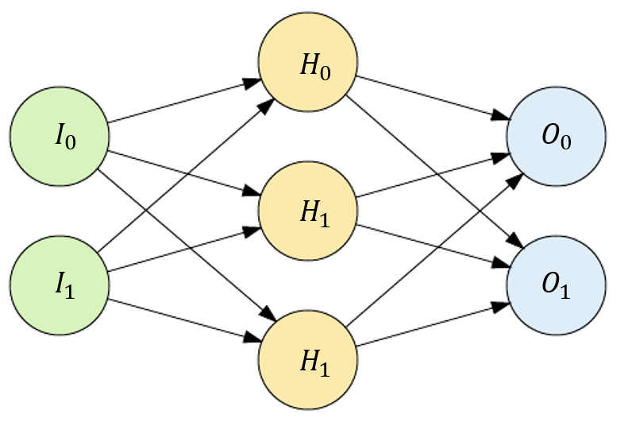
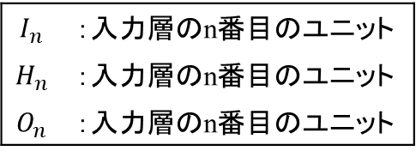

NNにおける各層の結合
$$w_{00}$$
$$I_{n}$$ | ：入力層のn番目のユニット
$$H_{n}$$ | ：入力層のn番目のユニット
$$O_{n}$$ | ：入力層のn番目のユニット

Slide 9


$$x$$
$$y$$
・・・

Slide 10









$$o_{1}$$
$$w_{1}$$
$$o_{2}$$
$$w_{2}$$
Σ
$$o_{p}$$
$$θ_{p}$$
$$f$$
・・・
$$o_{n}$$
$$w_{n}$$

Slide 11
課題1の目的
１入力１出力の3階層型ニューラルネットワークを用いて，与えられた学習データセットを表現する関数近似を求める．
学習方法は，慣性項を導入したバックプロパゲーション・アルゴリズムを用いる．
以上の問題を解くプログラムを実装する．

